Slide 1


手机标签外观检测视觉方案（2D）
►
VISION PLAN

Slide 2
目录：
一．项目描述
二．项目验证
三．配置清单
四．逻辑流程
五. 评估结果&注意事项
六．售后服务说明

Slide 3

一．
项目描述
●产品名称：手机标签
●检测内容：模糊、缺损
●产品材质：纸质
●产品颜色：白色
●检测区域(mm × mm)：200.0 * 100.0
●最大工作距离(mm)：500
●最小工作距离(mm)：200
●来料方式：卷料
●最小缺陷分辨要求(mm)：0.2
●检测节拍(pcs/min)：60
●检测时产品运动速度(m/s)：0
●工作距离(mm)：436
方案布局图

Slide 4

二．
项目验证
参数名称 | 参数值
面阵相机型号 | MV-CH050-10CM
面阵相机类型 | 面阵相机
相机接口类型 | CameraLink
相机像素 | 2432 * 2048
镜头型号 | FA1620A
镜头品牌 | CHIOPT
镜头焦距 | 16mm
镜头接口 | C
A(工作距离) = 436mm, B(视野宽度) = 110mm, C(视野长度) = 220mm
视野图

Slide 5

二．
项目验证
检测流程示意
检测流程

Slide 6

三．
配置清单
系统构成

Slide 7
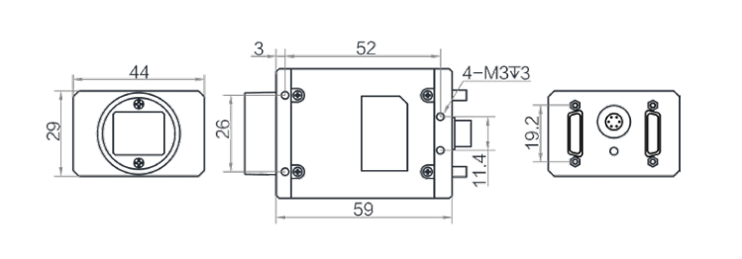
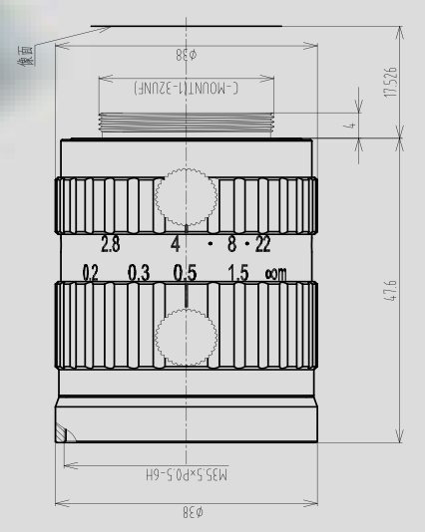
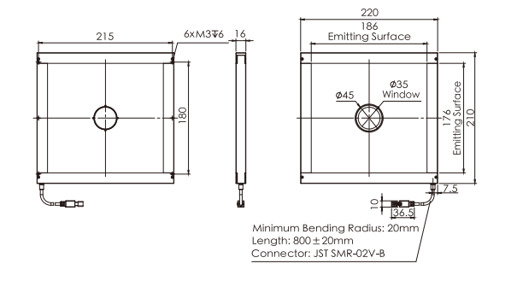
三．
配置清单
尺寸图
相机尺寸图
光源尺寸图
镜头尺寸图

Slide 8
三．
配置清单
序号 | 名称 | 型号 | 单位 | 数量 | 厂家
1 | 面阵相机 | MV-CH050-10CM | 台 | 1 | hikvision
2 | 镜头 | FA1620A | 个 | 1 | CHIOPT
3 | 光源 | OPT-FLCA220210K | 个 | 1 | OPT
4 | 工控机 | - | 台 | 1 | -
5 | 显示器 | - | 台 | 1 | -
6 | 软件 | MechMind-DLK | 套 | 1 | MechMind

Slide 9
四．
逻辑流程
逻辑流程
├── 图像采集
│ └── 使用高分辨率工业相机在200-500mm工作距离内采集白色纸质标签图像，确保0.2mm缺陷可识别
├── 预处理
│ ├── ROI截取：框选200*100mm检测区域
│ ├── 亮度/对比度调整：增强白色标签与背景的对比度
│ └── 图像筛选：排除模糊样本（需人工标注模糊样本用于后续训练）
├── 缺陷检测
│ ├── 创建缺陷类别：模糊（blurred）、缺损（missing）
│ ├── 标注缺陷区域：使用多边形工具标注缺陷边界，画笔工具细化边缘
│ ├── 训练缺陷分割模型：
│ │ ├── 划分80%训练集/20%验证集
│ │ ├── 设置缺陷判定规则：最小缺陷尺寸0.2mm
│ │ └── 启用全局掩膜排除卷料边缘干扰
│ └── 验证模型：通过标注结果匹配矩阵优化阈值，确保漏检率<0.1%
├── 结果处理
│ ├── 输出缺陷类型及坐标位置
│ ├── 生成检测报告：包含缺陷图像缩略图与统计信息
│ └── OK/NG分类：根据缺陷面积占比设置判定阈值
└── 统计处理
├── 实时显示检测节拍（60pcs/min）
└── 生成日报表：统计缺陷分布趋势及误检率

Slide 10
五．
评估结果&注意事项
05 评估结果 & 注意事项
现场环境
相机安装
物料一致性
风险点：- **风险点**：环境光干扰导致白色标签反光或阴影。
解决方案：- **解决方案**：采用中孔背光源实现均匀照明，避免环境光直射。
风险点：- **风险点**：相机安装位置偏差超出200-500mm工作距离范围。
解决方案：- **解决方案**：使用固定支架精确校准436mm工作距离，配合16mm焦距镜头。
风险点：- **风险点**：卷料张力不均导致标签变形影响检测精度。
解决方案：- **解决方案**：在供料系统增加张力控制器保持标签平整度。

Slide 11
六．售后服务说明
该设备上线后使用初期，我们会派专人进行全程跟踪：
处理解决可能发生的设备异常；
对现场人员进行培训指导。
设备交付后：售后服务一年。
若客户提出设备升级需求，我们会及时为您提供升级新方案。
联系我们：
邮箱：image@ytzrtx.com
电话：0535-2162897
地址：烟台致瑞图像技术有限公司

Slide 12
THANKS

